Slide 1



Metodologías activas en el aula
Leticia Barrionuevo
Biblioteca Universidad de León
buffl@unileon.es
Ext.1004

Slide 2
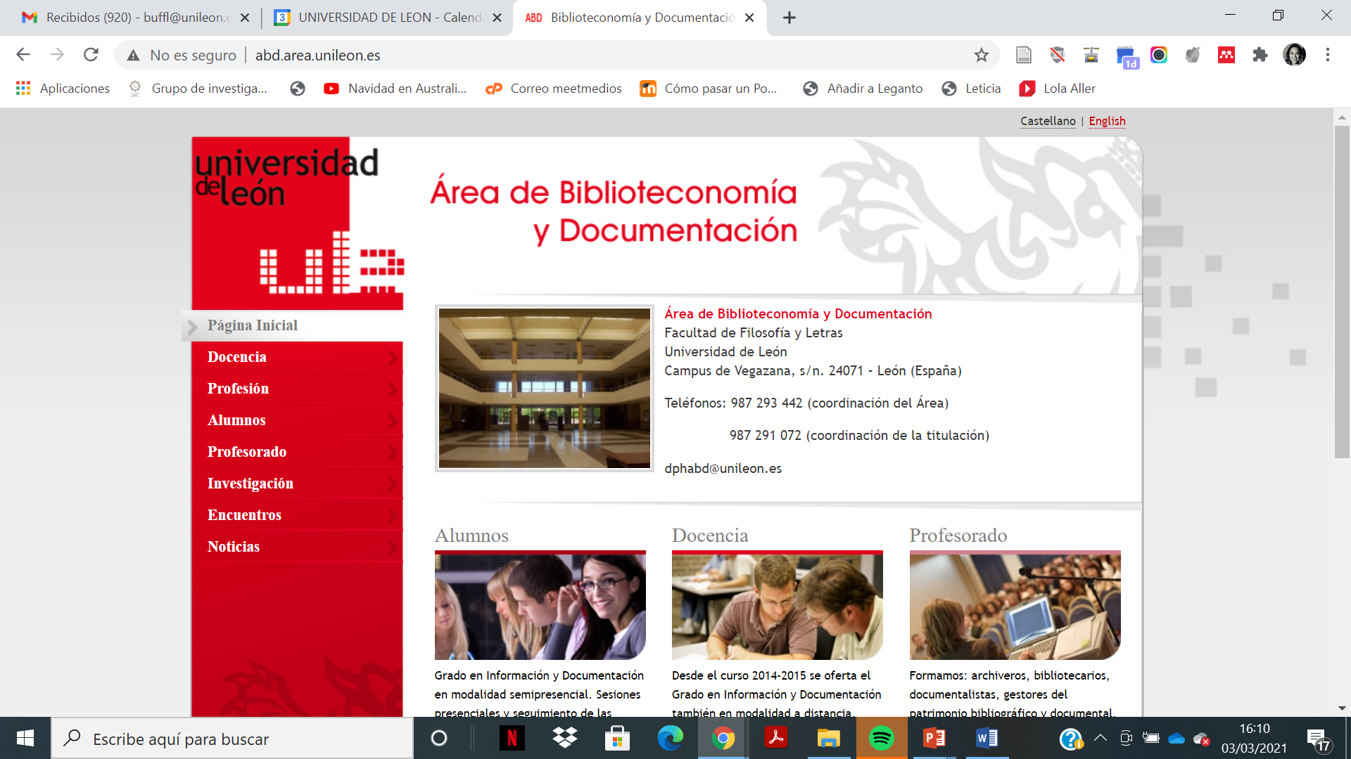




Slide 3



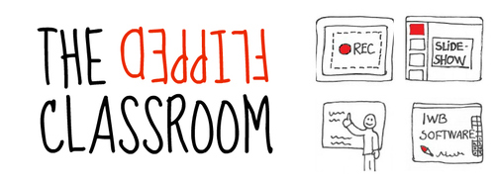

Slide 4
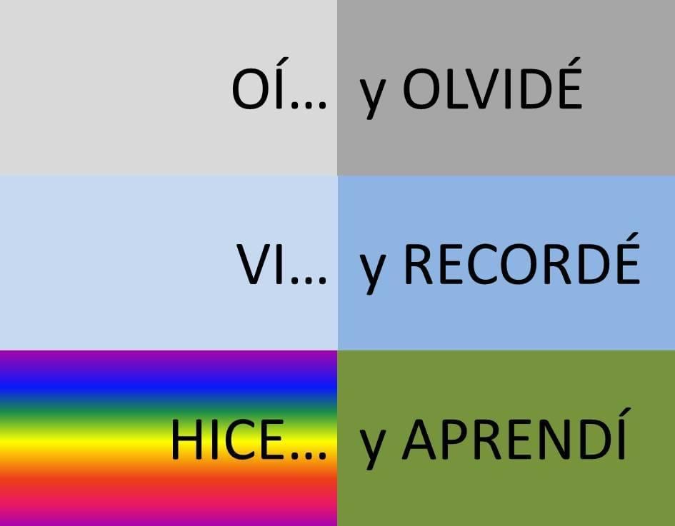

Slide 5



Slide 6

Selección de herramientas complementarias
Moodle u otro LCM como entorno de aprendizaje básico
PARA QUÉ y no tanto CÓMO
Entornos sencillos, intuitivos, que faciliten y no dificulten

Slide 7
Innovación educativa
Motivación, participación, aprendizaje dinámico, creativo y divertido
Docentes y estudiantes
Ideas mediante experiencias concretas

Slide 9

El cerebro sólo aprende si hay emoción
La educación debe producir gozo y satisfacción tanto en el alumnado
Los niños aprenden de manera empírica de su propia experiencia
El juego tiene una gran importancia estratégica para el aprendizaje
El juego facilita el aprendizaje de contenidos, habilidades, actitudes y procedimientos

Slide 10
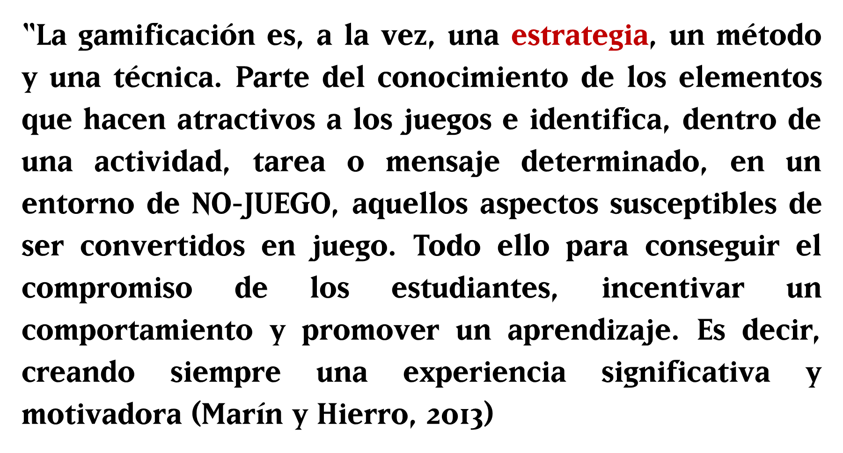

Slide 11


Le mueve principalmente el comportamiento (a corto plazo)
Le mueve principalmente el comportamiento (a medio/largo plazo)
Le mueve principalmente el transmitir competencias
La mueve principalmente la diversión
Punto lúdico
Dinámicas lúdicas
JUEGOS
Gamificación
Serious Game

Slide 12


Acción que no constituye en sí misma un juego, ni siquiera engloba lógicas de juego pero que busca provocar una sonrisa, crear expectativa o alimentar una curiosidad
Ejemplos:
https://www.youtube.com/watch?v=4NzoTMfDJTY
https://www.youtube.com/watch?v=g1YfO3cPBJk

Slide 13

Iniciativa en las que se utilizan elementos del juego pero que no conforman en si mismos un juego. No se trata de diseñar un juego, sino de combinar diferentes principios propios de los juegos (narrativa, reconocimiento, libertad de probar y de equivocarse, etc.) para conseguir un producto más atractivo.
Ejemplo: https://www.youtube.com/watch?v=bnVt7CnGA7M

Slide 14

AS
Iniciativas o experiencias que persiguen provocar sensación de juego
Ejemplo: https://www.youtube.com/watch?v=HgVopGVpoUk

Slide 15

Juegos ideados para favorecer un aprendizaje, ya sea un comportamiento o un contenido. El objetivo principal de este tipo de jugos no es divertir sino enseñar. Los juegos serios dirigidos al público infantil se llamaron, siempre, juegos educativos. Hoy en día existen muchas iniciativas orientadas al aprendizaje de adultos, sobre todo videojuegos
Ejemplo: https://www.youtube.com/watch?v=yvoAmd70xVI

Slide 16

JUEGOS
Los juegos de mesa de “toda la vida”, a los que hoy en día se han sumado los videojuegos y las apps, también se pueden introducir en el aula y pueden llegar a ser un apoyo importante en la tarea del profesor. El objetivo y finalidad de este tipo de recursos es divertir.

Slide 17
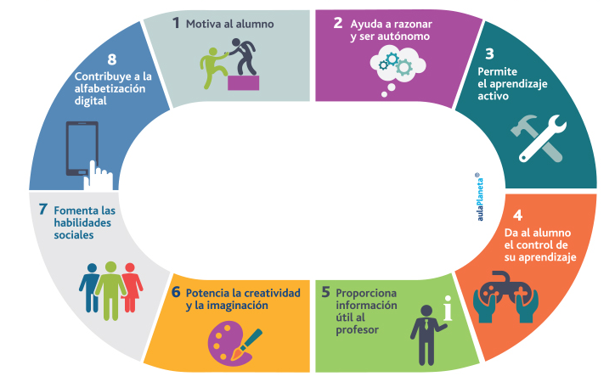
BENEFICIOS
Gamificación y Aprendizaje Basado en Juegos
http://www.aulaplaneta.com

Slide 18
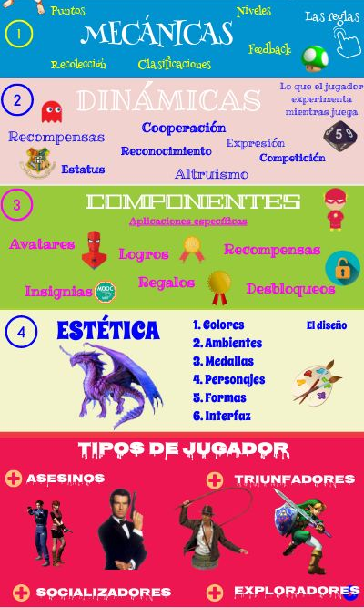
Elementos
del
juego

Slide 19
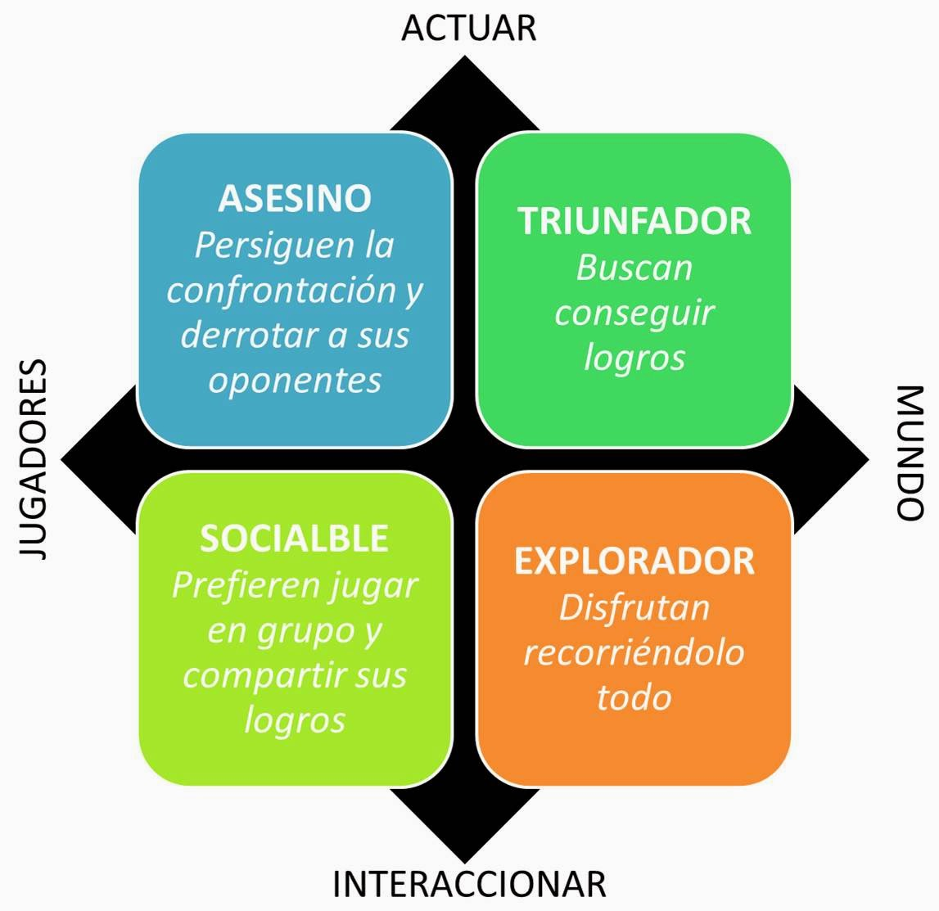
JUGADORES

Slide 20

¿qué tipos de gamers tienes en clase?
Test
Juego y observación

Slide 21
MECÁNICAS
Reglas que explican con qué elementos se va a interactuar en el juego y qué hay que hacer para conseguir el objetivo

Slide 22
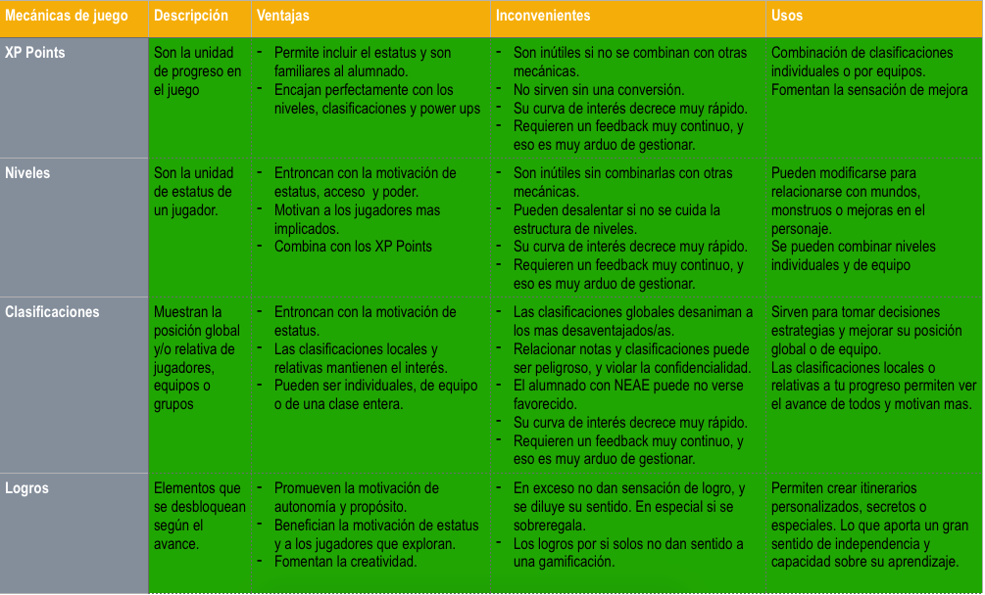

Slide 23
DINÁMICAS
Relacionadas con la motivación y con el comportamiento del jugador ante las mecánicas. Es lo que el jugador experimenta mientras juega

Slide 24
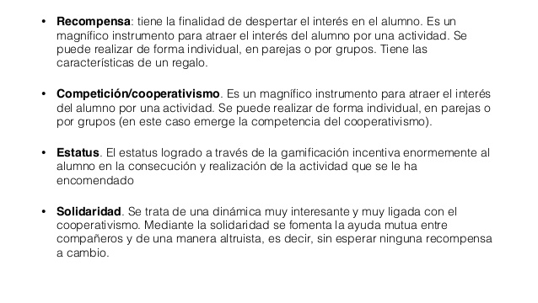

Slide 25
NARRATIVA
Elemento esencial de un sistema gamificado ya que va a servir para captar la atención y crear expectación de los usuarios. Es la temática o historia de la que va a tratar el juego. Es muy conveniente que sea de interés por las personas que van a participar

Slide 26
herramientas
S

Slide 27



NARRATIVA, ESTÉTICA

Slide 28
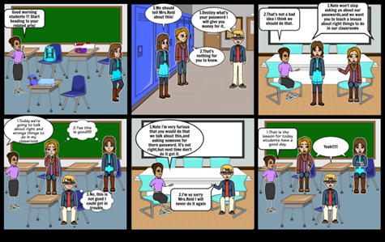

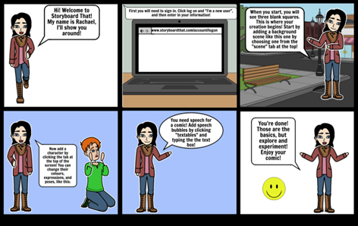

Slide 29

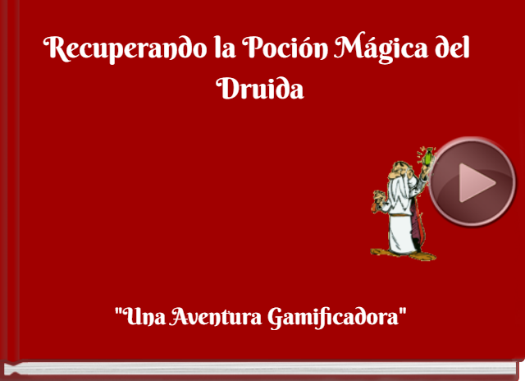
Notes:
Video ejemplos gamificación.

Slide 30

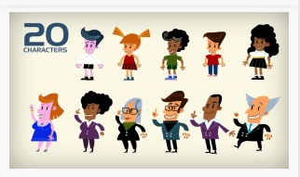
Notes:
Video ejemplos gamificación.

Slide 31


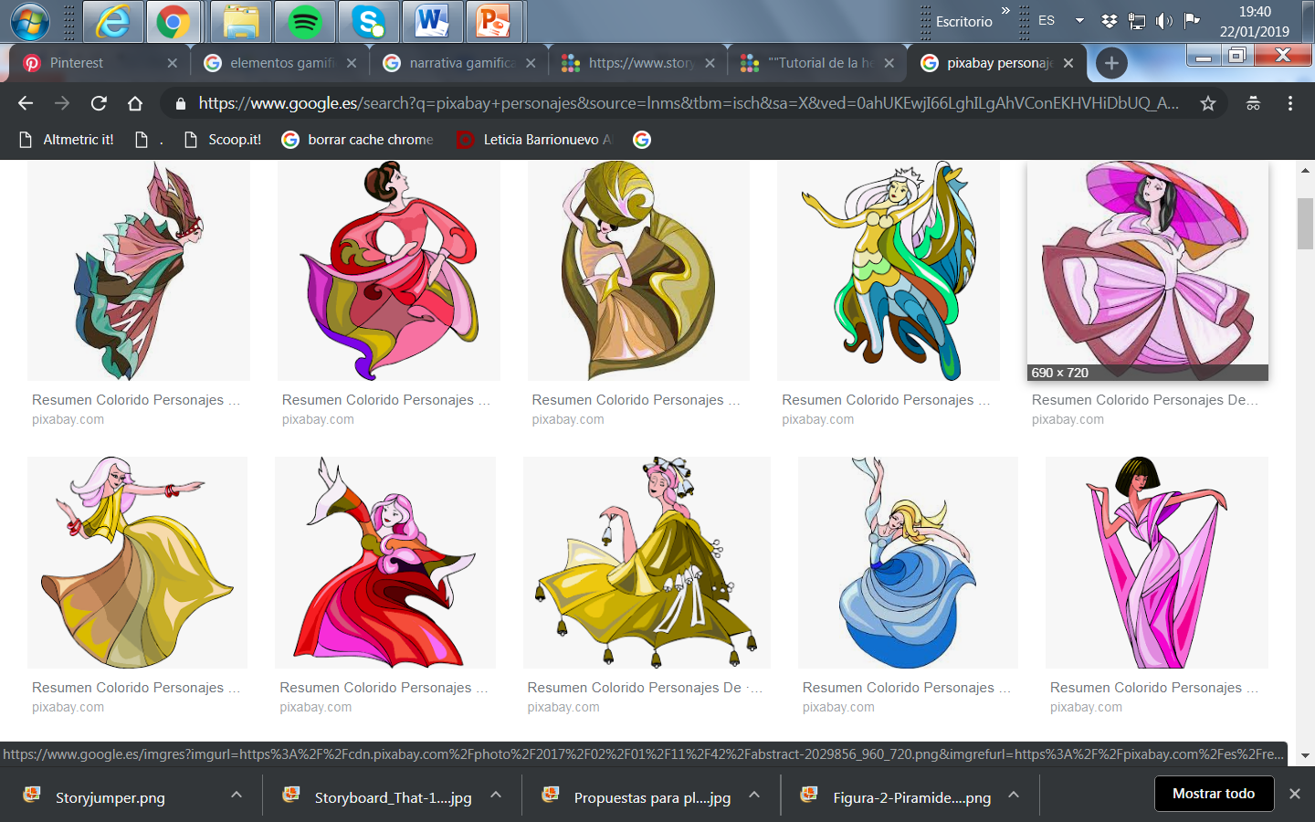
Notes:
Video ejemplos gamificación.

Slide 32
NARRATIVA, ESTÉTICA
Identidades
Personajes o avatares
Notes:
Video ejemplos gamificación.

Slide 33

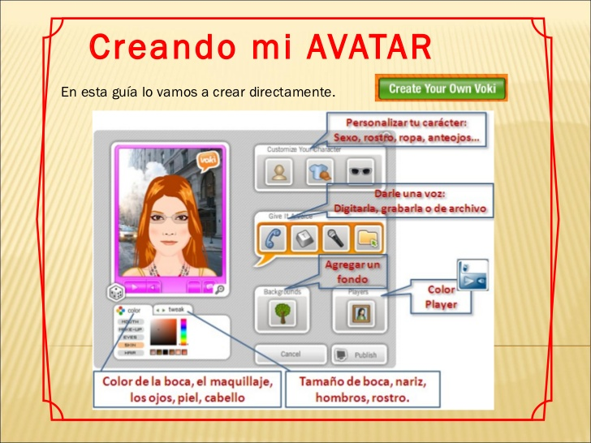
Notes:
Video ejemplos gamificación.

Slide 34

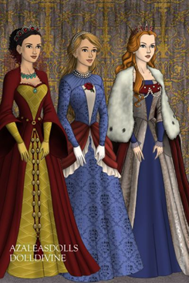
http://www.dolldivine.com/the-tudors-scene-maker.php
Notes:
Video ejemplos gamificación.

Slide 35



MECÁNICAS, DINÁMICAS
Recompensas
Puntos,
Medallas o insignias, clasificaciones
Notes:
Video ejemplos gamificación.

Slide 36



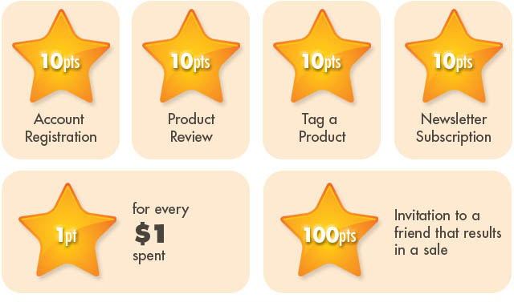
PUNTOS

Slide 37
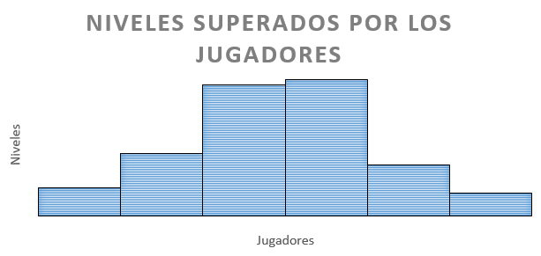
NIVELES

Slide 38
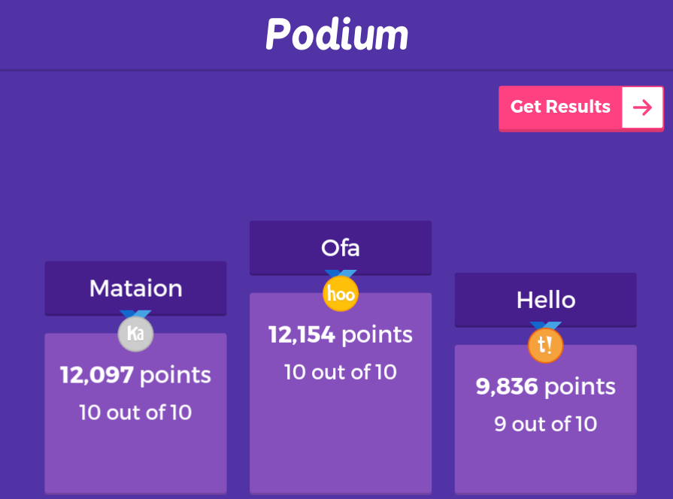

CLASIFICACIONES

Slide 39


CLASIFICACIONES

Slide 40
CLASIFICACIONES

Slide 41
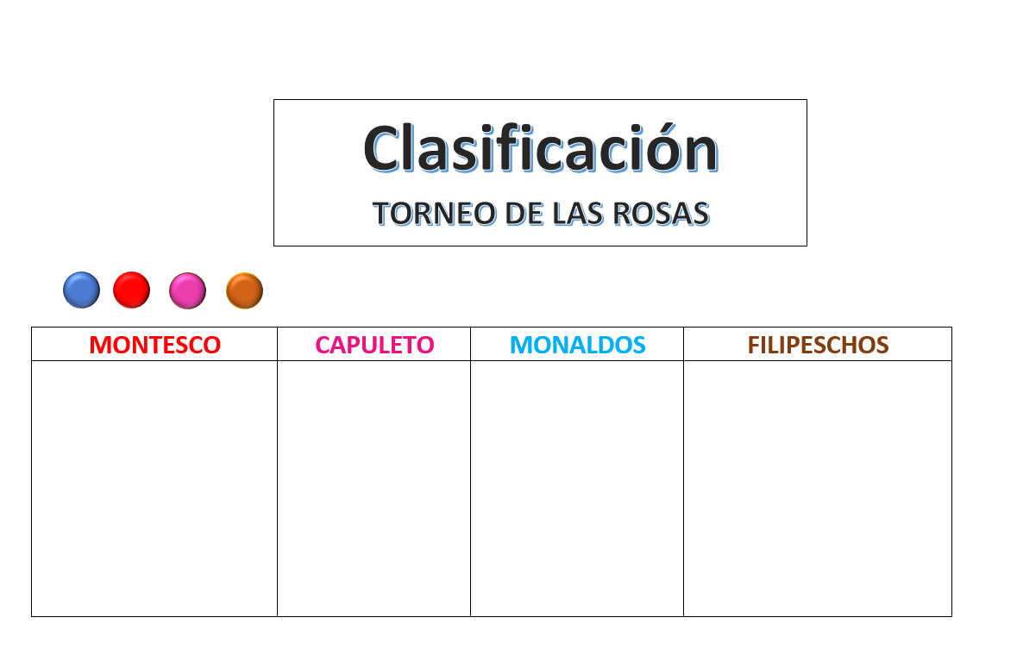
CLASIFICACIONES

Slide 42
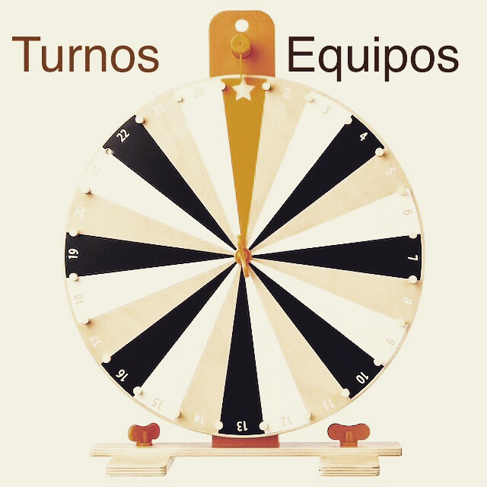

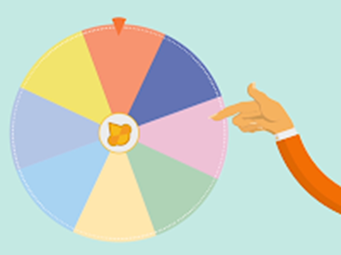
TURNOS
Recopilatorio de juegos con la ruleta de Ikea

Slide 43

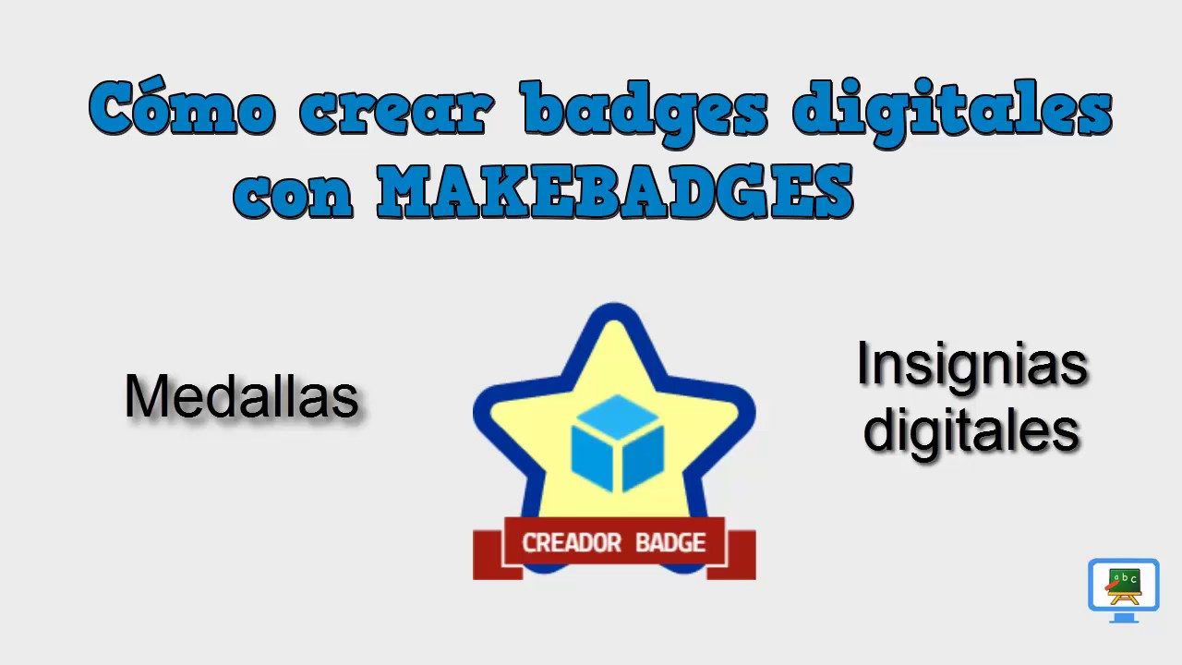

INSIGNIAS
Notes:
Video ejemplos gamificación.

Slide 44
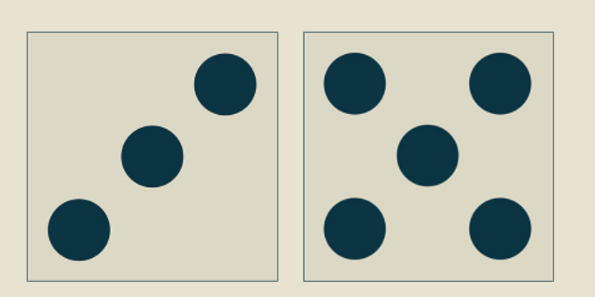
OTROS ELEMENTOS DEL JUEGO
https://dado.online/
Notes:
Video ejemplos gamificación.

Slide 45

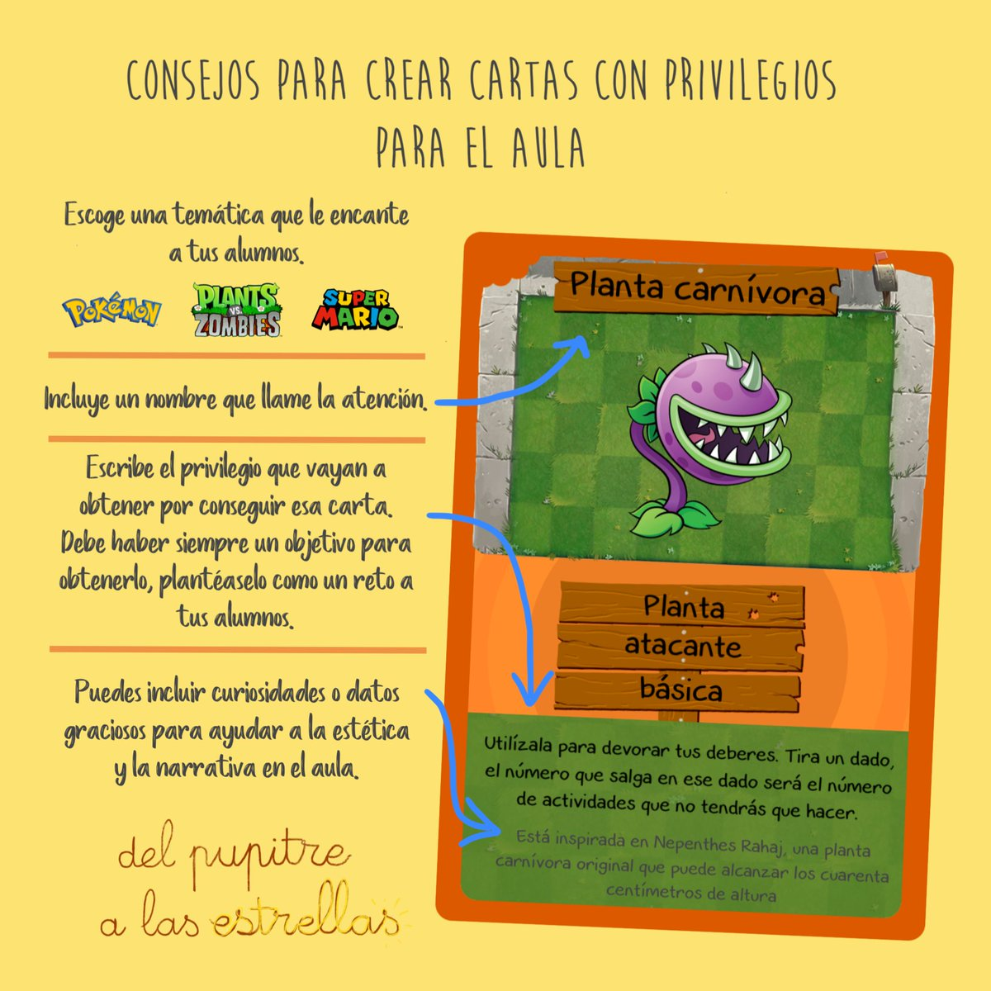


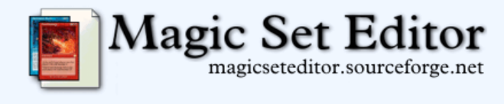
CARTAS
Notes:
Video ejemplos gamificación.

Slide 46
Otra
S

Slide 47









Slide 48
ejemplo
S

Slide 49


2018, 2019, 2020

Slide 50
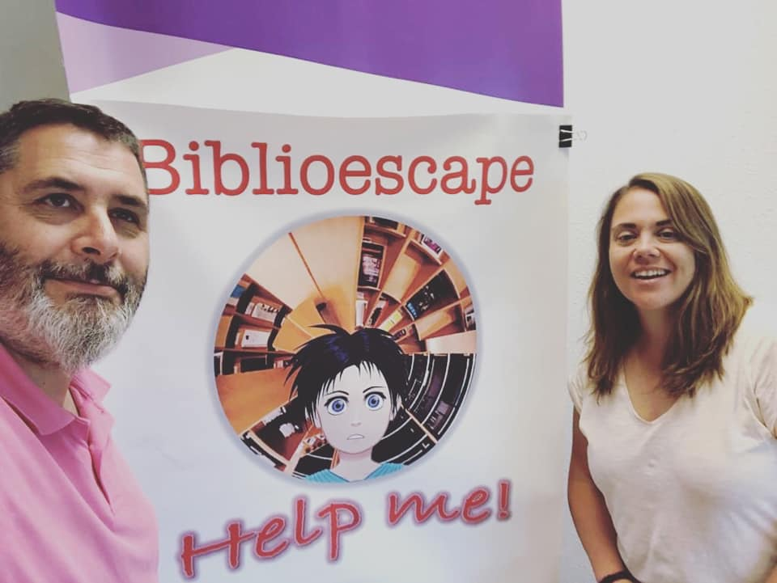


Slide 51
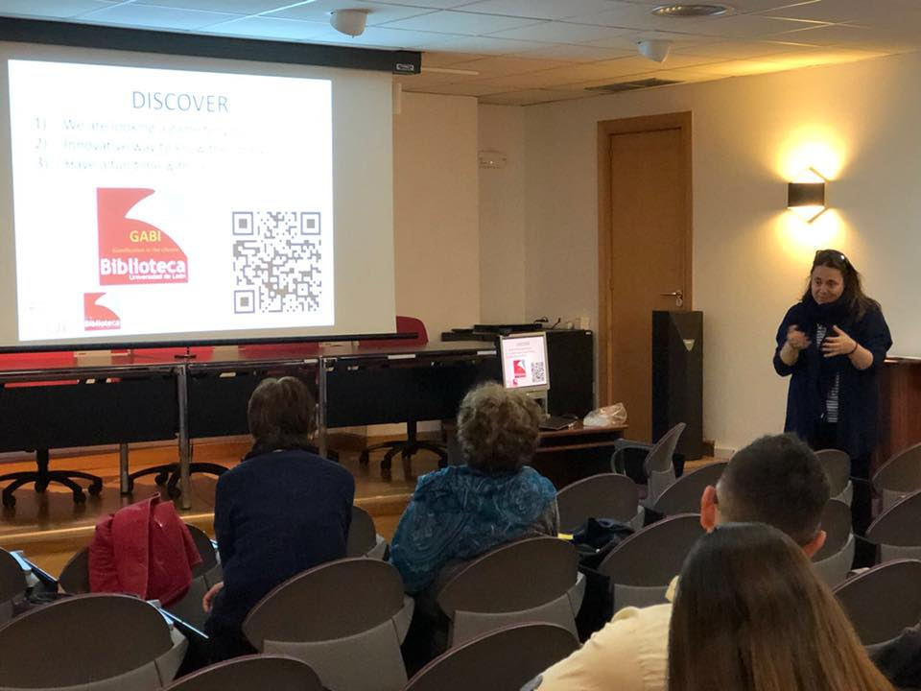
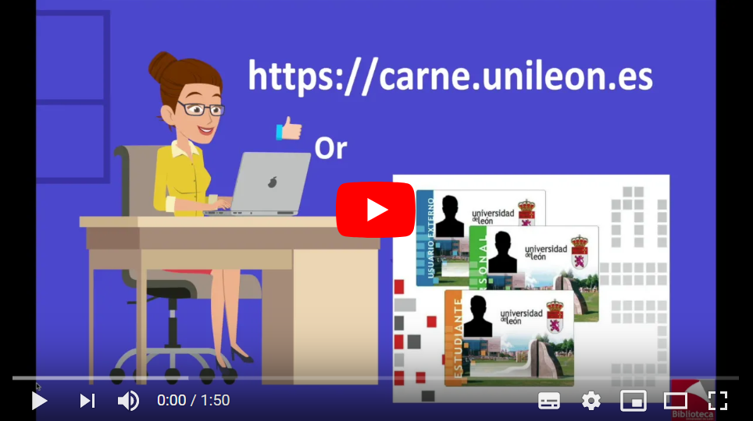
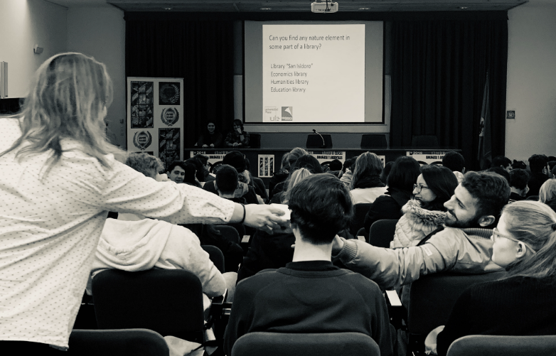

Slide 52

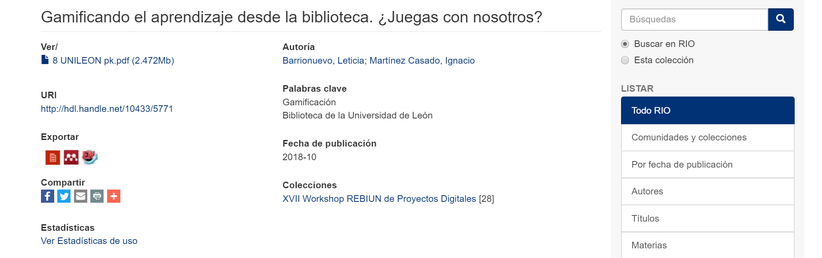

Slide 53
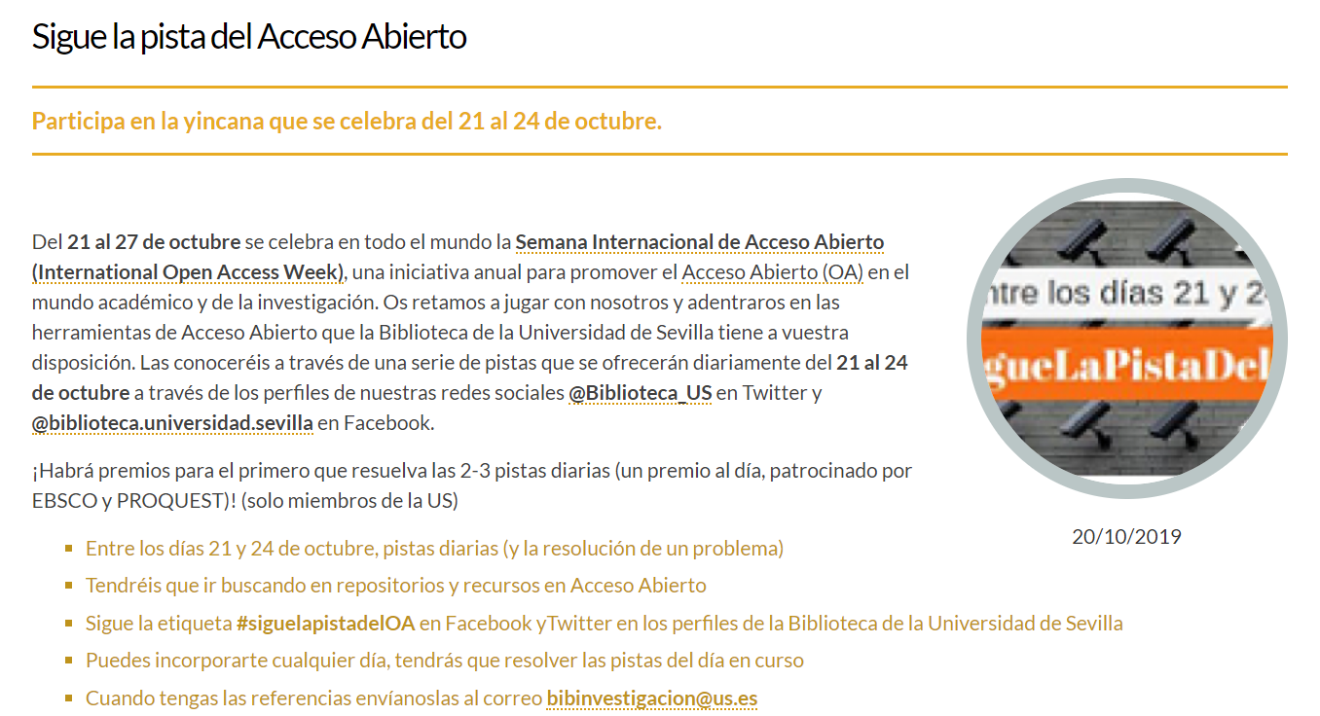

Slide 54

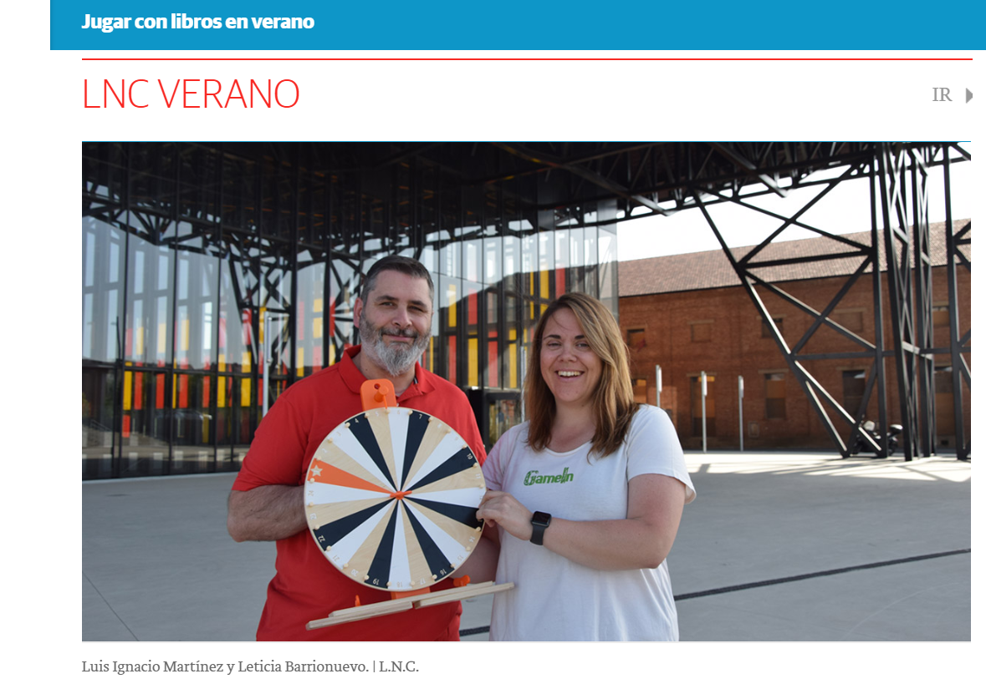
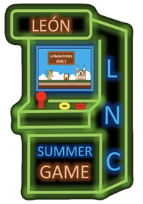
https://www.lanuevacronica.com/jugar-con-libros-en-verano

Slide 55



El Club de los Minigenios
https://minigenios.unileon.es/

Slide 56


Slide 57

ESCUELA DE PEQUEÑOS INVESTIGADORES

Slide 59

El microlearning es una estrategia o metodología educativa compuesta por pequeñas cápsulas de información que permiten sintetizar las ideas principales de los temas que se van a desarrollar. Las actividades que ofrece son lecciones de corta duración, las cuales intentan abarcar de una forma ágil los contenidos más relevantes

Slide 60
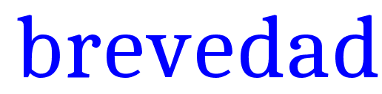



Estrategia educativa que se caracteriza por:
Contenidos
Granularidad
Contenidos
Tecnología

Slide 61
Beneficios y ventajas
Los resultados del aprendizaje son eficaces y casi inmediatos
Aprendizaje según el propio ritmo del alumno
Acceso a los contenidos en cualquier momento
Cubre diferentes estilos de aprendizaje como consecuencia de su diverso formato
Tipo de aprendizaje repetitivo, activo, reflexivo, dinámico y focalizado

Slide 62
Ejemplos de unidades de microlearning
Escuchar un podcast y, después, realizar un pequeño test
Ver videotutoriales sobre cómo realizar o utilizar algo
Aprendizaje a través de microjuegos con componente educativo
Visita a un museo virtual, en el que cada día se nos explican dos o tres obras nuevas
Análisis de una obra musical, fijándonos cada día en un instrumento o parte de la misma
Lectura de un pequeño texto y resolución de un caso cada día o cada semana
Comentario de una noticia cada día en un foro

Slide 63
Consejos para diseñar tu curso de microlearning
Objetivo de aprendizaje: antes de diseñar el curso o elegir el /los formato/s más adecuado/s, hay que pensar en qué quieres que aprendan tus alumnos. Una habilidad específica, un contenido concreto, etc.

Slide 64
Consejos para diseñar tu curso de microlearning
Elección de contenidos: delimitado el objetivo de nuestro curso, el siguiente paso es concretar los contenidos, que vamos a introducir en el curso, y estructurarlos en capítulos o lecciones. REVISA Y ACTUALIZA

Slide 65

Consejos para diseñar tu curso de microlearning
BREVES
INDEPENDIENTES
PRÁCTICAS

Slide 66
Consejos para diseñar tu curso de microlearning
Elección de tipos de formatos: teniendo en cuanta la gran cantidad que podemos utilizar para el diseño de nuestro curso. Selección de los más adecuados y posible combinación (vídeo +…)

Slide 67










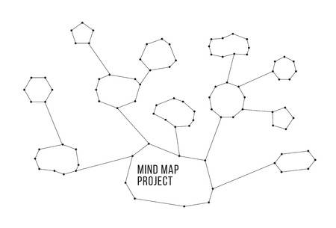



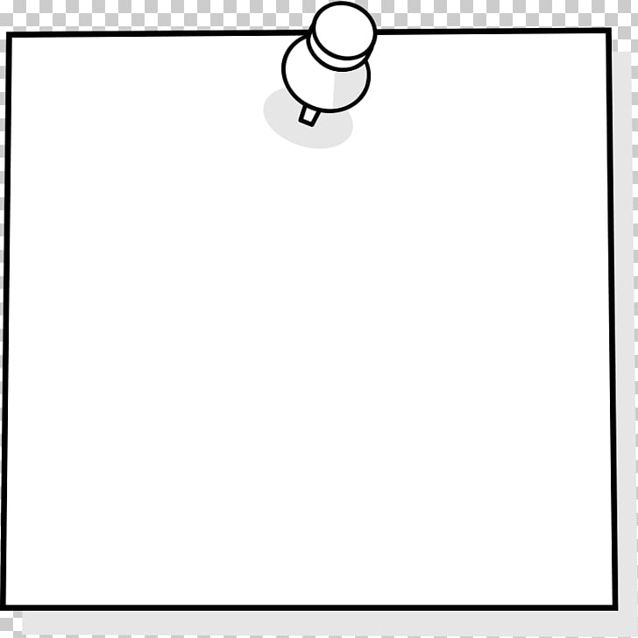

Tipos de formatos
Vídeo, microvídeo

Slide 68
Consejos para diseñar tu curso de microlearning
Selección de herramientas web: para crear cada una de las píldoras con los contenidos correspondientes. IMPORTANTE: hacer una buena selección

Slide 69






Herramientas web. Vídeos

Slide 70
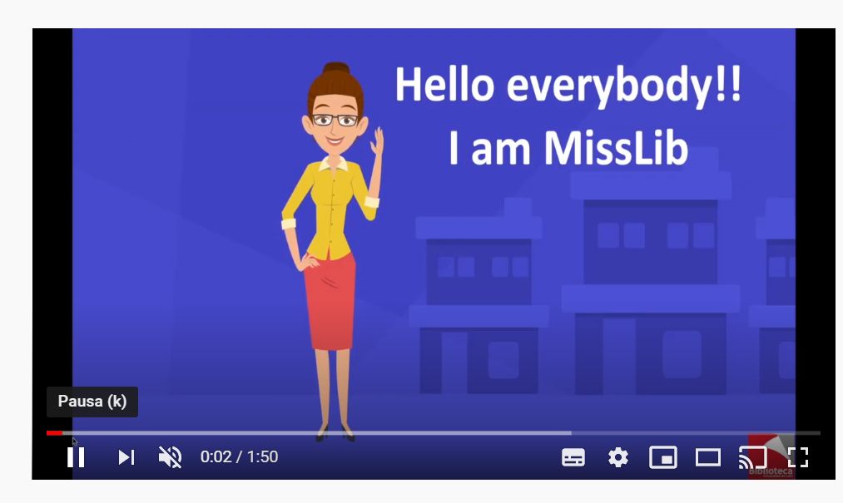
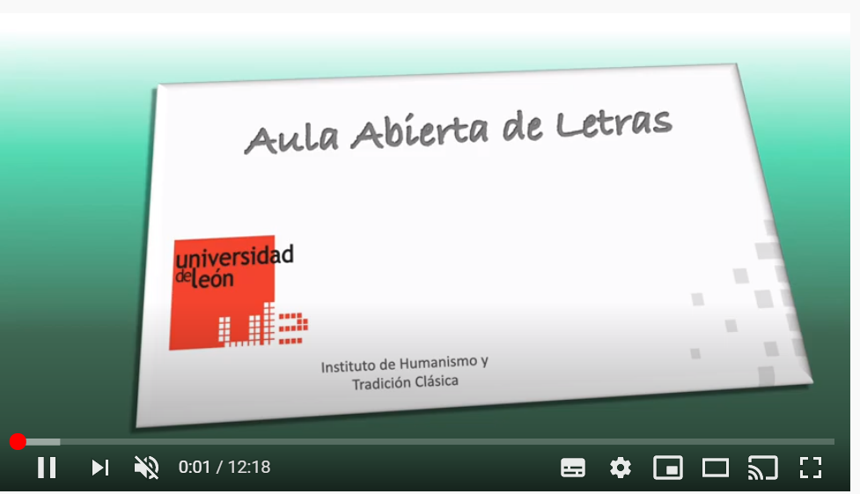
Herramientas web. Vídeos

Slide 71

Herramientas web. Vídeos

Slide 72




Herramientas web. Tutoriales

Slide 73




Herramientas web. Infografías, gráficos, etc.

Slide 74




Herramientas web. PechaKucha

Slide 75




Herramientas web. Chats, mensajes, emails, etc.

Slide 76
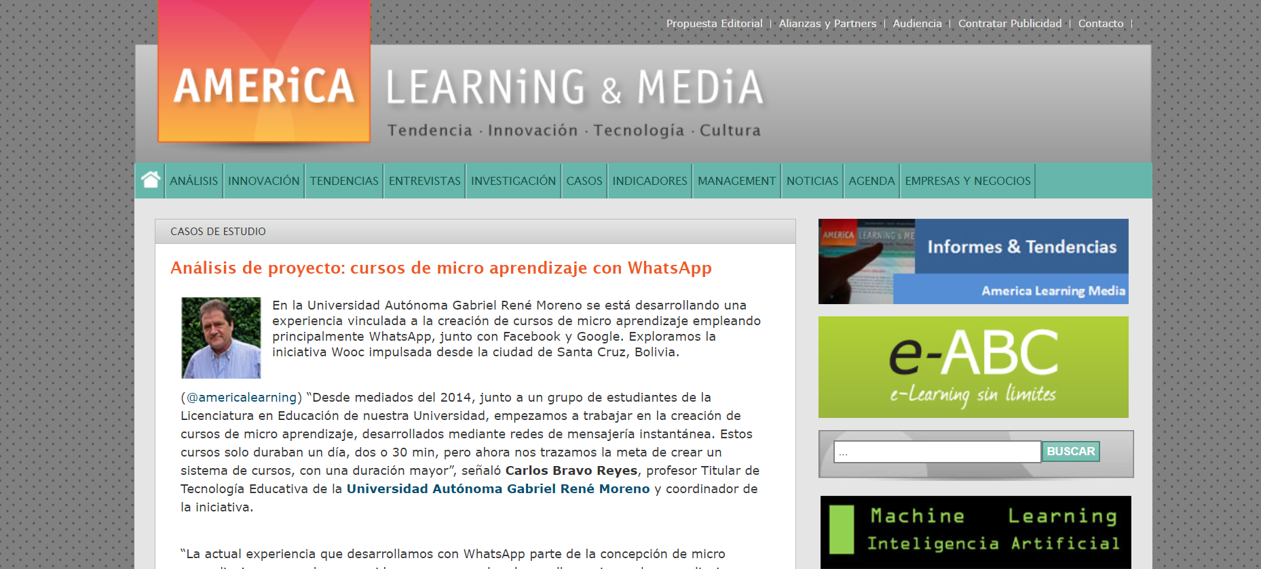
Herramientas web. Chats, mensajes, emails, etc.

Slide 77



Herramientas web. Posts, tuits,

Slide 78
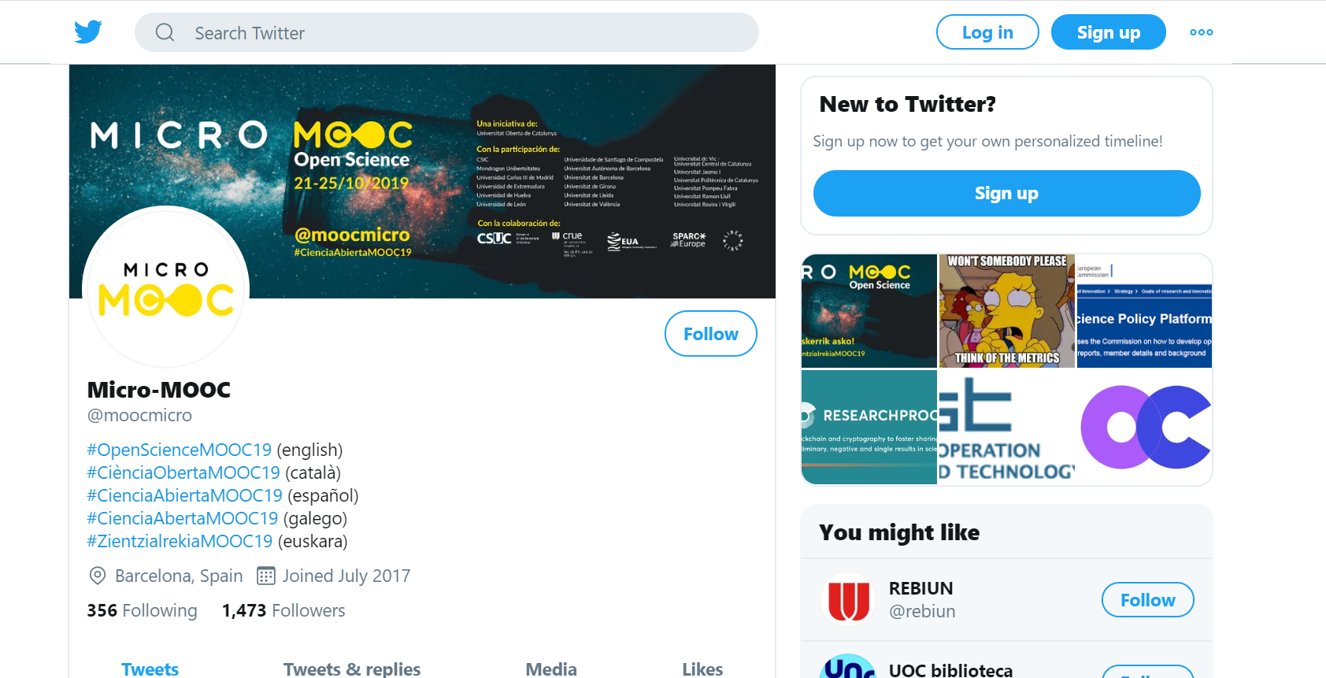
Herramientas web. Posts, tuits,

Slide 79
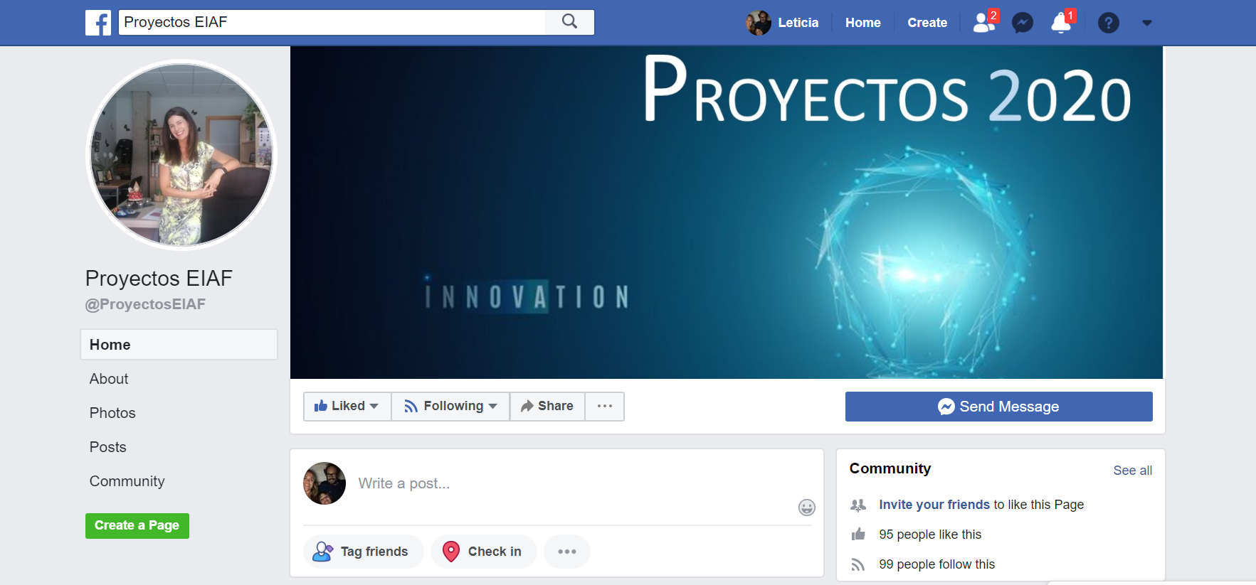
Herramientas web. Posts, tuits,

Slide 80
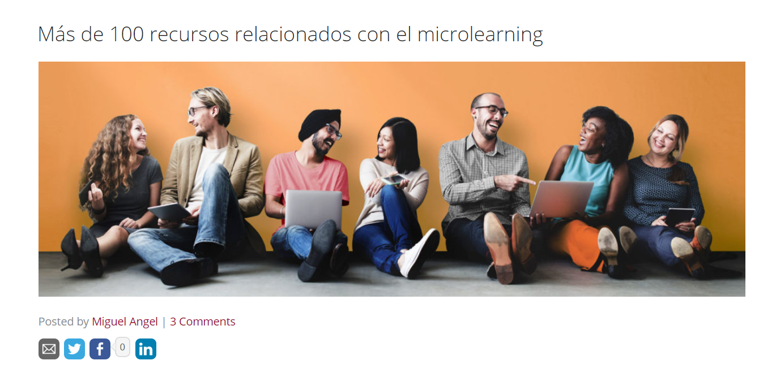
Herramientas web. Posts, tuits,

Slide 81

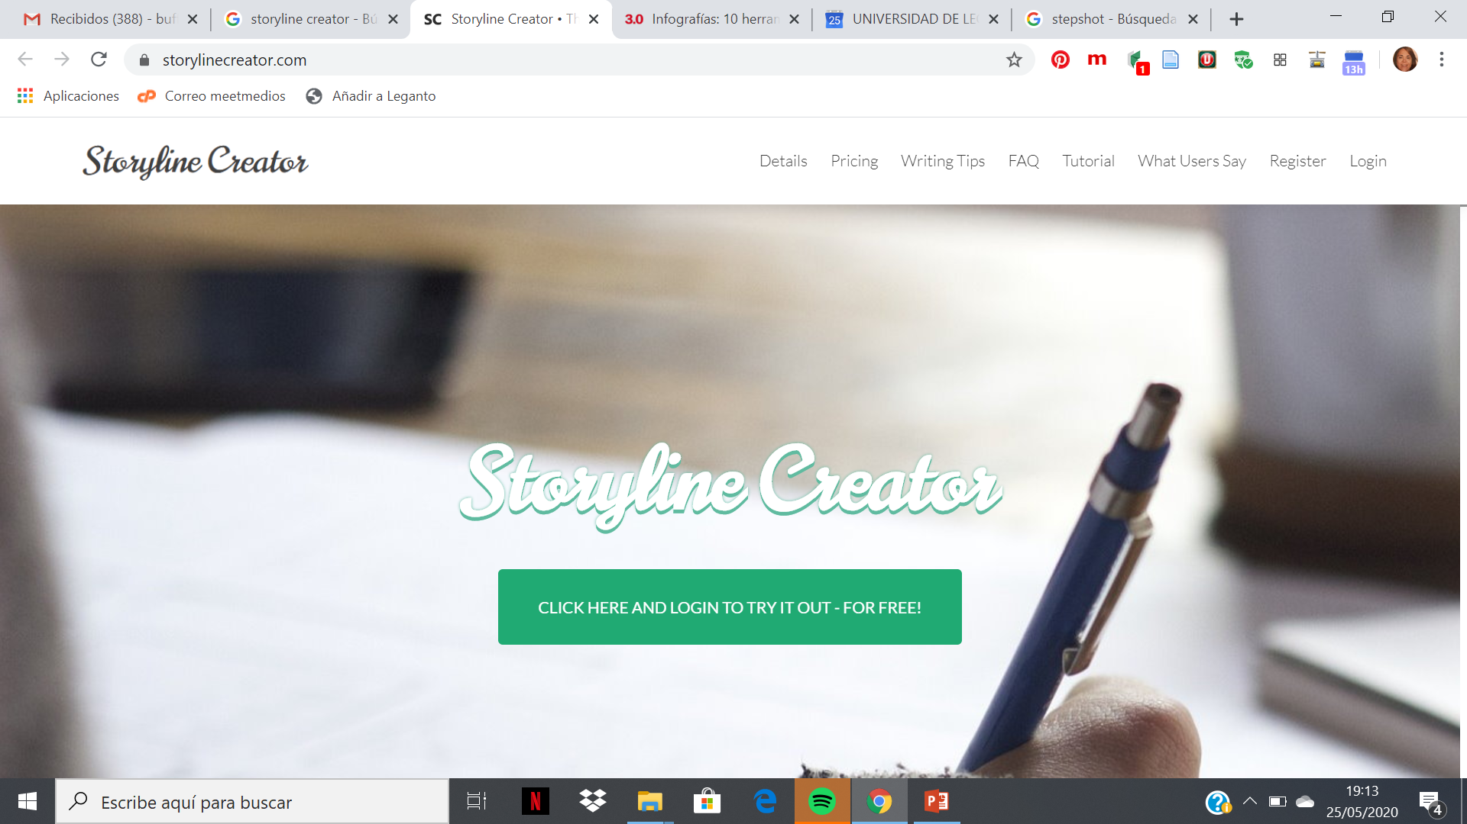
Herramientas web. Storytelling

Slide 82


Herramientas web. Podcasts

Slide 83

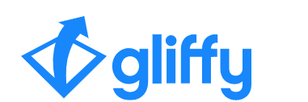
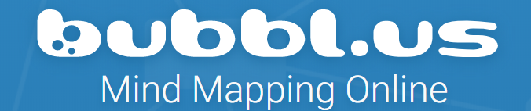
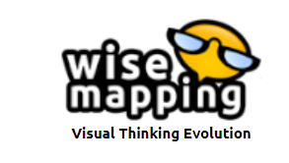
Herramientas web. Mapas conceptuales

Slide 84





Herramientas web. Juegos, pruebas, cuestionarios

Slide 85

Herramientas web. Aplicaciones móviles

Slide 86
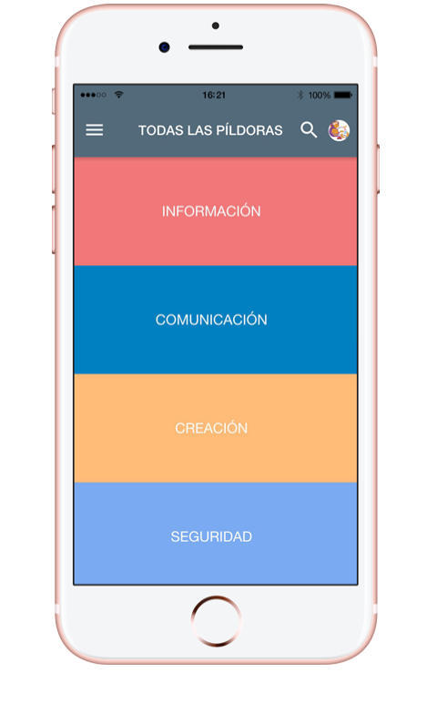


Ejemplos

Slide 87
Consejos para diseñar tu curso de microlearning
Medición de resultados: realizar un test de evaluación a los alumnos, utilizar informes, analíticas para hacer seguimientos de las actividades, y poder mejorar. Conseguir el APRENDIZAJE COTIDIANO

Slide 88
ejemplo
S

Slide 89


Slide 90
Es el empleo didáctico de grupos reducidos en los que los alumnos trabajan juntos para maximizar su propio aprendizaje y el de los demás. Este método contrasta con el aprendizaje competitivo, en el que cada alumno trabaja en contra de los demás para alcanzar objetivos escolares tales como una calificación de “10” que sólo uno o algunos pueden obtener, y con el aprendizaje individualista, en el que los estudiantes trabajan por su cuenta para lograr metas de aprendizaje desvinculadas de las de los demás alumnos (Johnson, D. W., Johnson, R. T. & Holunec, E. J., 1994)

Slide 91



Entornos de trabajo

Slide 92
Entornos de trabajo
VS
https://www.ionos.es/startupguide/productividad/g-suite-vs-office-365/

Slide 93




Comunicación, debate. Blogs

Slide 94


Comunicación, debate. Wikis

Slide 95


Comunicación, debate. Chats

Slide 96


Comunicación, debate. Otros

Slide 97






Compartir contenidos

Slide 98



Organizar el trabajo

Slide 99

Organizar el trabajo

Slide 100
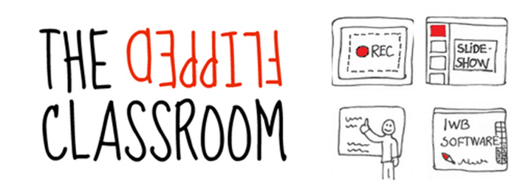
https://www.theflippedclassroom.es/what-is-innovacion-educativa/

Slide 101
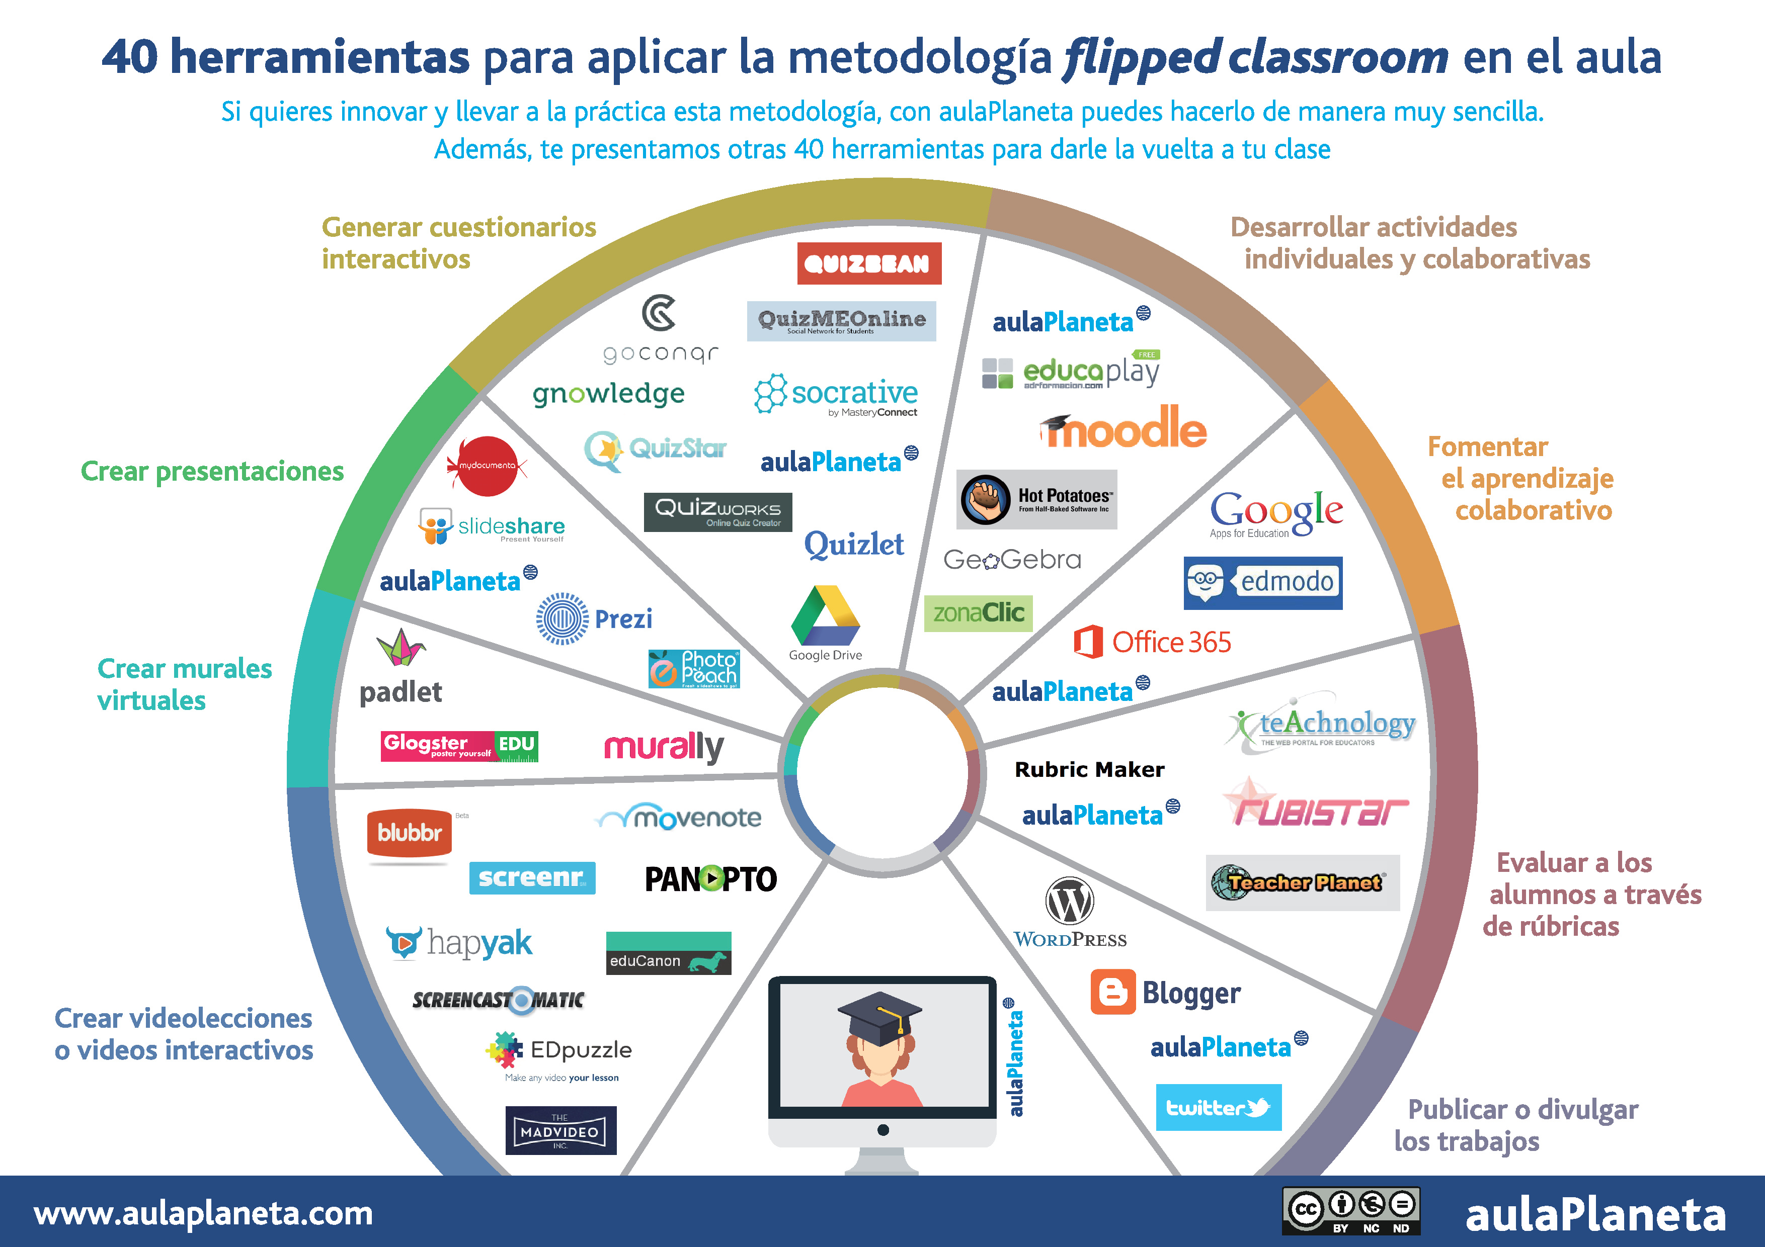

Slide 102


Slide 103




Las fotos utilizadas han sido extraídas de Google Imágenes

